Slide 1
涛哥外卖管理端&用户端
姓名：韩东根
学号：19051912

Slide 2
整个系统所用到的技术有： 1. 前端：html、Vue等 2. 后端：springboot+Mabatis-plus为主 3. 数据库：mysql 4. 服务器：springboot部署的tomcat

Slide 3
管理端功能：
用户端功能：
其他：
功能：
用户的登录登出
员工管理
条件查询、显示
禁用、启用员工账号
增加员工
编辑员工
分类管理
新增菜品分类
新增套餐分类
修改
删除
菜品管理
文件上传下载
新增
修改
删除
条件查询
5.套餐管理
a. 条件查询
b. 设置套餐
c. 删除套餐
功能：
登录登出（阿里云短信验证）
注册
点菜页面
根据优先级显示
根据类型显示菜品
加入购物车
购物车显示*
清除购物车*
个人信息管理页面
查看个人地址
新增地址
修改地址*
设为默认*
删除地址*
MP分页插件MyBatisPlusConfig
MP自动填充字段
Jackson对象映射器

Slide 4
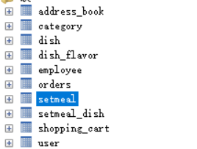
数据库表
从上往下依次是：地址表，种类表，菜品表，菜品口味表，用户表（管理员），订单表，套餐表，套餐内菜品，购物车表，用户表（用户）

Slide 5
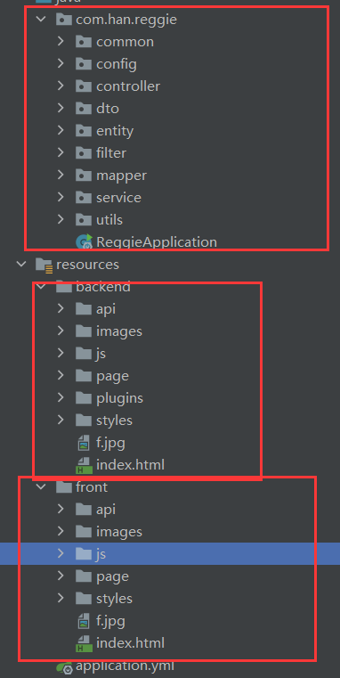
项目结构：

Slide 6
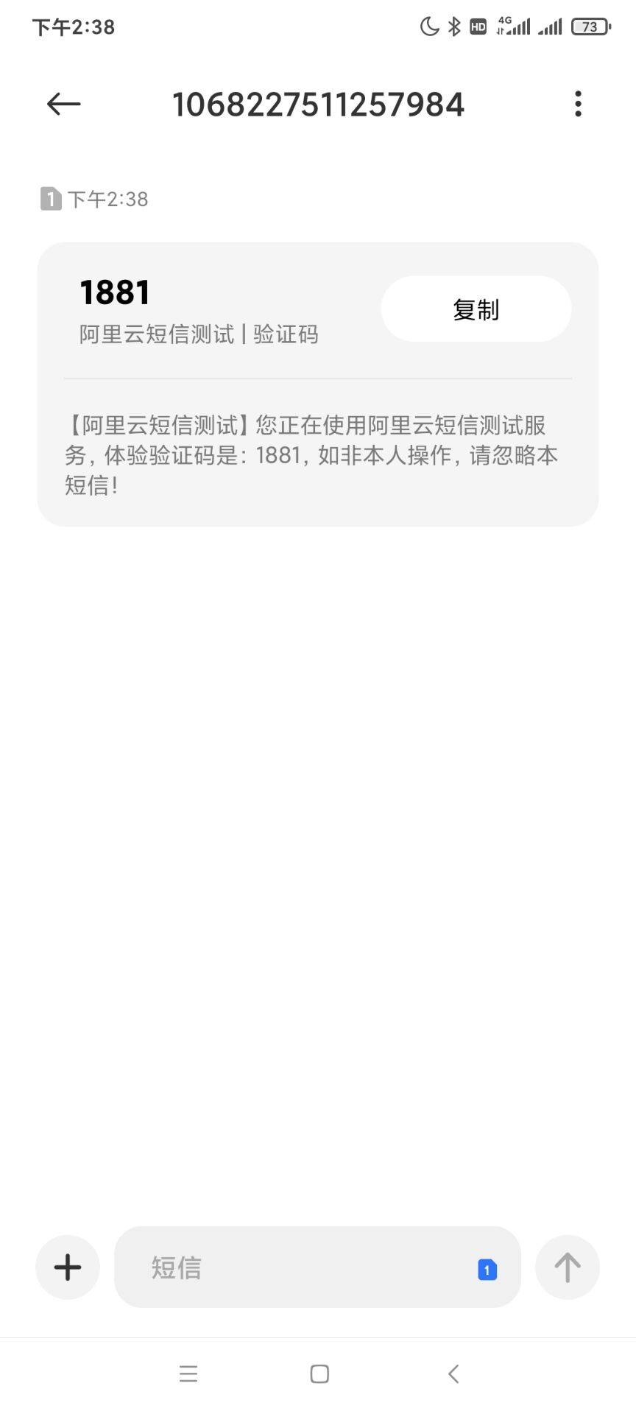

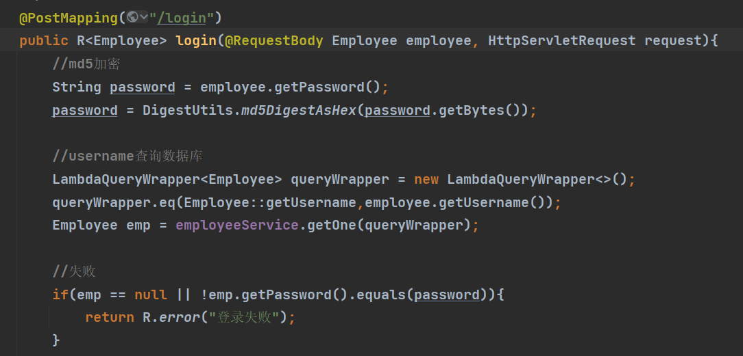
部分功能执行过程：
管理端/用户端登录：
前端页面发送ajax请求，将账号密码/手机号提交到服务器
服务器相应controller接受页面提交的数据并调用Service对密码Md5加密/发送验证码
Service调用Mapper操作数据库，查询账号是否可用/手机号是否存在
Controller将查询到的结果相应至页面
前端页面接收数据并通过Element组件展示

Slide 7
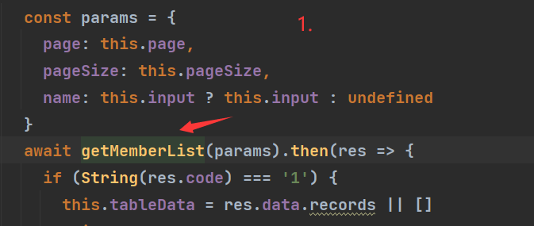


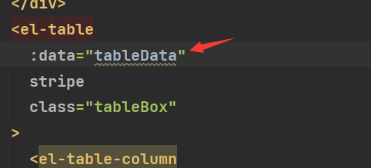
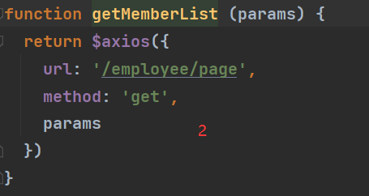
部分功能执行过程：
分页查询：
前端页面发送ajax请求，将分页查询参数提交到服务器
服务器相应controller接受页面提交的数据并调用Service查询数据
Service调用Mapper操作数据库，查询分页查询
Controller将查询到的分页相应至页面
前端页面接收数据并通过Element组件展示

Slide 8
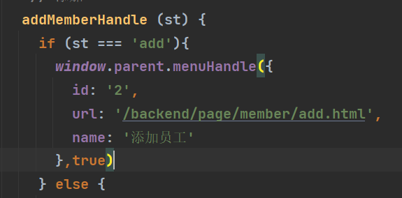
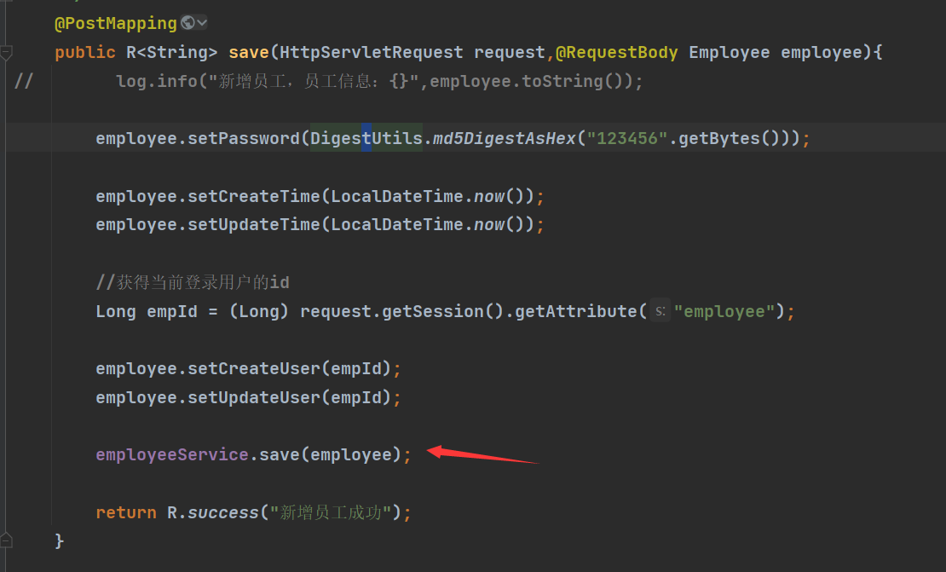
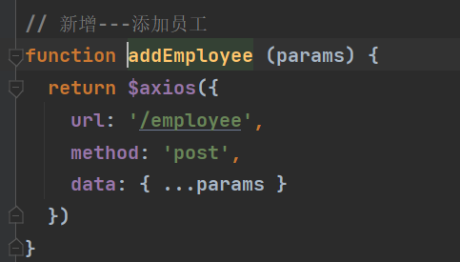
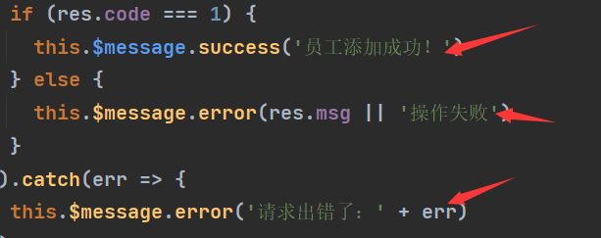
部分功能执行过程：
前端页面发送ajax请求，将参数提交到服务器（json）
服务器相应controller接受页面提交的数据并调用Service查询数据
（如果需要添加图片则调用相应类）
Service调用Mapper操作数据库，保存数据至数据库
Controller将保存信息传递至前端（json）
前端页面接收信息并跳转至相应页面
新增/修改：

Slide 9
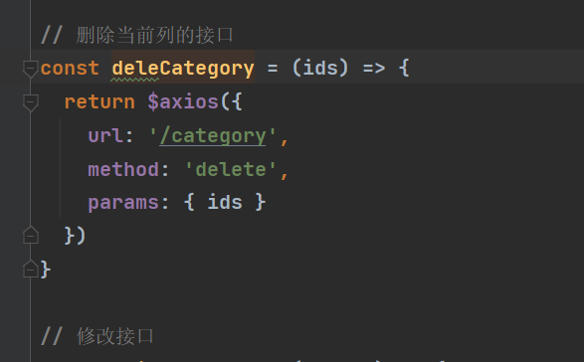
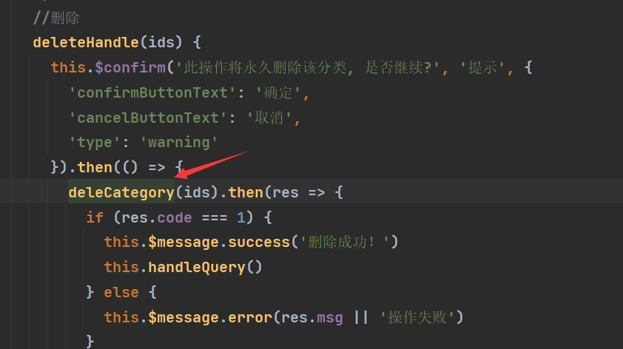
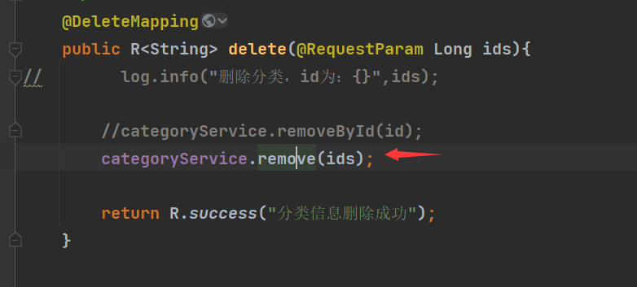
部分功能执行过程：
删除：
前端页面发送ajax请求，将需要删除的对象参数提交到服务器
服务器相应controller接受页面提交的数据并调用Service删除数据
Service调用Mapper操作数据库，删除相关
Controller将删除结果提交至前端
前端页面接收结果并跳转

Slide 10
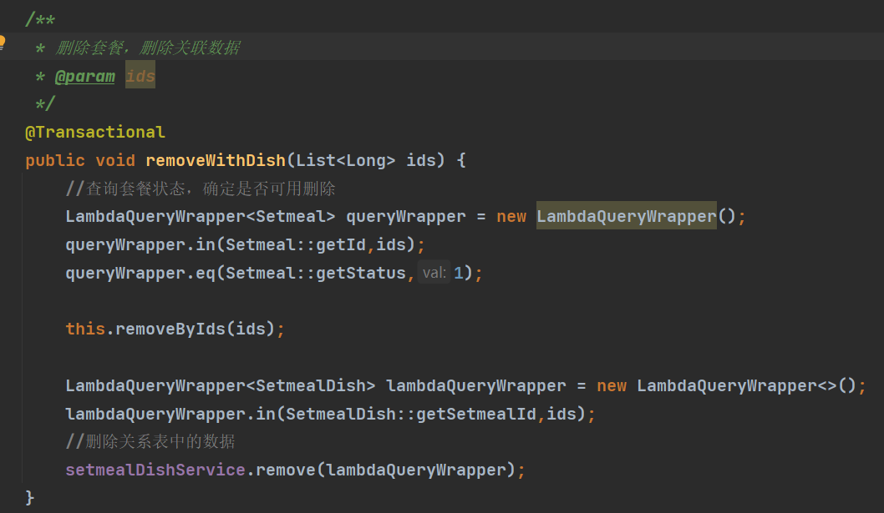
部分功能执行过程：
对菜品/套餐的操作（增删）：
菜品和套餐除了自身的数据还要关联其他数据（口味信息和属于套餐的菜品信息）
与其他的删除不同的点就是需要先对自身进行删除后删除其关联数据

Slide 11
感谢观看

